Slide 1

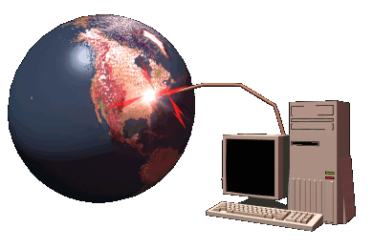



PROGRAM STUDI TEKNIK INFORMATIKA
MATA KULIAH
REKAYASA PERANGKAT LUNAK
Rekayasa Perangkat Lunak Lanjut
Pengujian Aplikasi Web
Disusun Oleh:
Tim RPLL

Slide 2
PROGRAM STUDI
TEKNIK INFORMATIKA
MATA KULIAH
REKAYSA PERANGKAT LUNAK
Silabus Mata Kuliah
8. Web App. Process and Architecture
9. WebE Design (1)
10. WebE Design (2)
11. Real Time Software
12. Pengujian Aplikasi Web
13. Present Tugas Besar
14. Present Tugas Besar

Slide 3
PROGRAM STUDI
TEKNIK INFORMATIKA
MATA KULIAH
REKAYSA PERANGKAT LUNAK
Referensi
✓ Louise Tamres, “Introducing Software Testing,” First
edition, Addison Wesley, 2002.
• Chapter 7: Testing Web Applications

Slide 4
PROGRAM STUDI
TEKNIK INFORMATIKA
MATA KULIAH
REKAYSA PERANGKAT LUNAK
Tujuan
✓ Mempelajari apa yang diuji dalam aplikasi web.
✓ Mempelajari bagaimana cara menguji aplikasi web.

Slide 5

PROGRAM STUDI
TEKNIK INFORMATIKA
MATA KULIAH
REKAYSA PERANGKAT LUNAK
Cakupan Topik
✓ Functional and usability issues: functional testing, usability testing, navigation testing, form testing, and page content testing.
✓ Configuration and compatibility testing
✓ Reliability and availability testing
✓ Performance testing: scalability testing, load testing, and stress testing.
✓ Security testing
✓ End-to-end transaction testing
✓ Database testing
✓ Post implementation testing

Slide 6
PROGRAM STUDI
TEKNIK INFORMATIKA
MATA KULIAH
REKAYSA PERANGKAT LUNAK
Pengenalan
✓ Aplikasi berbasis web menyajikan tantangan baru, baik untuk para
pengembang dan penguji. Tantangan-tantangan ini meliputi:
• Waktu rilis yang pendek
• Teknologi terus berubah
• Jumlah pengguna saat peluncuran situs awal
• Ketidakmampuan untuk mengendalikan lingkungan pengguna
• Ketersediaan website 24 jam
✓ Kesulitan dalam waktu respon, akurasi, atau kemudahan penggunaan akan membuat pengguna untuk mengklik situs pesaing.

Slide 7













PROGRAM STUDI
TEKNIK INFORMATIKA
MATA KULIAH
REKAYSA PERANGKAT LUNAK
Topologi Website
I S P
F
i r e w a l l
Browser
Database
Server
Web
Server
Internet
Browser
Browser
Application Server

Slide 8
PROGRAM STUDI
TEKNIK INFORMATIKA
MATA KULIAH
REKAYSA PERANGKAT LUNAK
Yang dibutuhkan dalam pengujian Website
✓ Apakah konten website bermakna?
✓ Apakah aplikasi ini mudah untuk digunakan?
✓ Bagaimana kompatibilitas browser?
✓ Seberapa bisa diandalkan teknologinya?
✓ Apakah Server memiliki kekuatan yang cukup?
✓ Berapa banyak pengunjung yang diharapkan?
✓ Apakah mesin cukup cepat?
✓ Berapa banyak aktivitas yang dapat ditangani website?

Slide 9
PROGRAM STUDI
TEKNIK INFORMATIKA
MATA KULIAH
REKAYSA PERANGKAT LUNAK
Isu-Isu Fungsional & Kegunaan
✓ Tes pertama untuk sebuah situs web harus fokus pada perilaku situs dengan menilai hal-
hal berikut:
• Fungsional
• Kegunaan
• Navigasi
• Form
• Konten Halaman

Slide 10
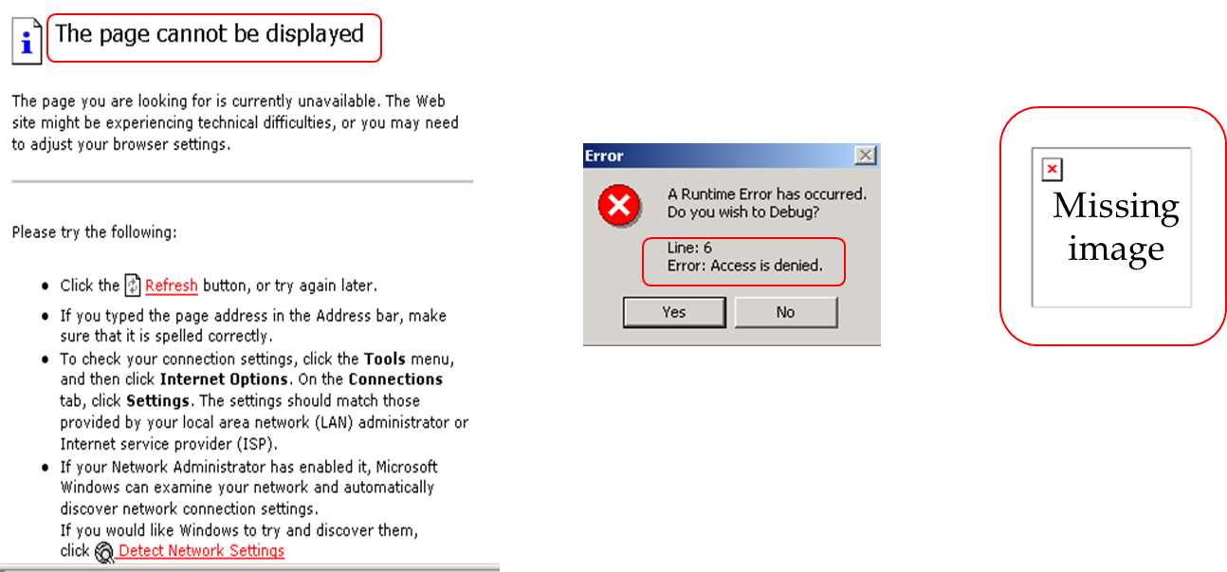
PROGRAM STUDI
TEKNIK INFORMATIKA
MATA KULIAH
REKAYSA PERANGKAT LUNAK
Kenapa Fungsionalitas Pengujian itu Penting?

Slide 11
PROGRAM STUDI
TEKNIK INFORMATIKA
MATA KULIAH
REKAYSA PERANGKAT LUNAK
Isu-isu Fungsional & Kegunaan: Functional Testing
✓ Functional testing melibatkan bagaimana membuat fitur yang benar dan memastikan bahwa sebagian besar mempengaruhi interaksi pengguna bekerja dengan baik. Ini termasuk:
• Forms
• Searches
• Popup windows
• Shopping carts
• Online payments
✓ Uji fungsional mengevaluasi isi dari halaman yang dihasilkan secara dinamis dan
memverifikasi banyak di belakang layar (koneksi ke database).

Slide 12
PROGRAM STUDI
TEKNIK INFORMATIKA
MATA KULIAH
REKAYSA PERANGKAT LUNAK
Isu-Isu Fungsional & Kegunaan: Usability Testing
✓ Usability testing digunakan untuk menilai website oleh pengguna dan kesesuaian dengan mengumpulkan informasi tentang bagaimana pengguna berinteraksi dengan situs.
✓ Kunci untuk usability testing adalah untuk mempelajari apa yang sebenarnya pengguna inginkan.
✓ Tahapan usability testing:
• Identifikasi tujuan website
• Identifikasi pengguna yang dituju
• Tentukan tes dan melakukan pengujian kegunaan
• Menganalisis informasi yang diperoleh

Slide 13
PROGRAM STUDI
TEKNIK INFORMATIKA
MATA KULIAH
REKAYSA PERANGKAT LUNAK
Isu-Isu Fungsional & Kegunaan: Navigation Testing
✓ Navigasi yang baik merupakan bagian penting dari sebuah situs web, terutama yang kompleks dan memberikan banyak informasi.
✓ Sebagian besar pengguna mengharapkan berikut:
• Akses mudah dan cepat ke informasi yang mereka inginkan
• Hirarki logis dari halaman
• Konfirmasi dimana mereka pada setiap titik
• Fasilitas untuk kembali ke state sebelumnya atau homepage
• Tampilan yang konsisten dan tata letak setiap halaman
• Halaman rapi

Slide 14
PROGRAM STUDI
TEKNIK INFORMATIKA
MATA KULIAH
REKAYSA PERANGKAT LUNAK
Isu-Isu Fungsional & Kegunaan: Form Testing
✓ Website yang menggunakan form perlu diuji untuk memastikan bahwa masing-masing bidang bekerja dengan baik dan semua data form sebagaimana dimaksud oleh desainer.
✓ Bentuk Pengujian meliputi tindakan berikut:
• Menggunakan tombol tab untuk memverifikasi bahwa bentuk dalam urutan yang tepat, baik maju dan mundur
• Pengujian nilai batas
• Memeriksa bahwa bentuk-bentuk data yang tidak valid dengan benar,
terutama data dan format numerik
• Memverifikasi bahwa update bentuk informasi dengan benar.

Slide 15
PROGRAM STUDI
TEKNIK INFORMATIKA
MATA KULIAH
REKAYSA PERANGKAT LUNAK
Isu-Isu Fungsional & Kegunaan: Page Content Testing
✓ Setiap halaman web harus diuji untuk konten yang
perspektif pengguna.
✓ Tes ini terbagi dalam dua kategori:
• Memastikan bahwa setiap fungsi komponen dengan benar
• Memastikan bahwa isi dari masing-masing benar
benar dari

Slide 16
PROGRAM STUDI
TEKNIK INFORMATIKA
MATA KULIAH
REKAYSA PERANGKAT LUNAK
Configuration and Compatibility Testing
✓ Tantangan utama dalam aplikasi web adalah memastikan bahwa pengguna melihat halaman web sebagaimana dimaksudkan oleh desainer:
• Pengguna dapat memilih perangkat lunak browser dan browser pilihan yang berbeda.
• Gunakan perangkat lunak jaringan yang berbeda dan layanan online
• Jalankan aplikasi bersamaan
✓ Compatibility testing memastikan fungsi produk dan kehandalan pada
browser yang didukung dan platform yang ada di komputer pelanggan.

Slide 17
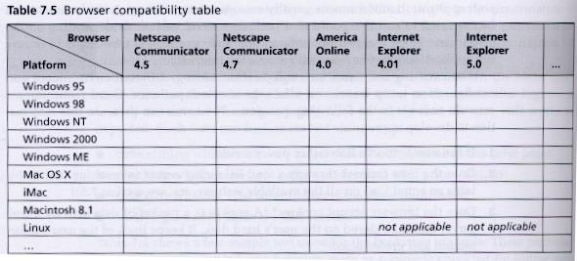
PROGRAM STUDI
TEKNIK INFORMATIKA
MATA KULIAH
REKAYSA PERANGKAT LUNAK
Configuration and Compatibility Testing (Cont.)
✓ Pedoman pengujian aplikasi web (dengan daftar platform dan browser lingkungan yang akan diuji).

Slide 18
PROGRAM STUDI
TEKNIK INFORMATIKA
MATA KULIAH
REKAYSA PERANGKAT LUNAK
Keandalan dan Ketersediaan
✓ Persyaratan utama dari sebuah situs web adalah bahwa:
• Ini tersedia setiap kali pengguna memintanya, 24 jam setiap hari.
• Jumlah pengguna yang mengakses situs web secara bersamaan juga dapat mempengaruhi ketersediaan situs.
✓ Untuk menilai ketersediaan, tester harus membangun tes sekitar penggunaan yang dapat mencakup:
• Untuk toko aplikasi: kampanye promosi dan penjualan
• Untuk siklus bisnis: akhir bulan dan tanggal akhir kuartal
• Untuk aplikasi perbankan: tanggal deposit langsung
• Selama pemeliharaan: diperlukan downtime untuk backup, upgrade, dan operasi lainnya.

Slide 19
PROGRAM STUDI
TEKNIK INFORMATIKA
MATA KULIAH
REKAYSA PERANGKAT LUNAK
Performance
✓ Performance testing mengevaluasi kinerja sistem di bawah penggunaan normal dan berat.
✓ Kinerja website sangat penting untuk keberhasilan setiap aplikasi web.
✓ Tes Kinerja:
• Scalability testing
• Load testing
• Stress testing

Slide 20
PROGRAM STUDI
TEKNIK INFORMATIKA
MATA KULIAH
REKAYSA PERANGKAT LUNAK
Performance: Scalability Testing
✓ Scalability menyangkut kemampuan situs untuk menangani volume dan jenis kegiatan yang dapat terjadi setelah peluncuran.
✓ Berikut jenis skenario yang mempengaruhi skalabilitas:
• Seberapa dekat lingkungan pengujian sesuai dengan
produksi
• Jutaan pengguna mengakses situs selama peluncuran
• Aktivitas karena promosi pemasaran
lingkungan

Slide 21
PROGRAM STUDI
TEKNIK INFORMATIKA
MATA KULIAH
REKAYSA PERANGKAT LUNAK
Performance: Load Testing
✓ Tujuan dari pengujian beban adalah model pengalaman dunia nyata, biasanya dengan menghasilkan banyak simulasi pengguna yang mengakses situs web.
✓ Beban pengujian mungkin perlu diulang setidaknya sekali.

Slide 22
PROGRAM STUDI
TEKNIK INFORMATIKA
MATA KULIAH
REKAYSA PERANGKAT LUNAK
Performance: Stress Testing
✓ Stress testing terdiri dari mengukur sistem dari berbagai beban untuk mengevaluasi kinerja yang dihasilkan.
✓ Stress testing dapat menggunakan alat otomatis. Alat dapat melaporkan jenis informasi berikut:
• Jumlah permintaan, transaksi dan kilobyte/ detik
• Waktu round trip (waktu dari pengguna membuat permintaan ke waktu
bahwa pengguna menerima hasil)
• Jumlah koneksi bersamaan
• Penurunan kinerja
• Jenis pengunjung ke situs dan jumlah mereka
• CPU dan penggunaan memori dari server aplikasi
September 2008
IF3037

Slide 23
PROGRAM STUDI
TEKNIK INFORMATIKA
MATA KULIAH
REKAYSA PERANGKAT LUNAK
Security Testing
✓ Security adalah perhatian utama ketika berkomunikasi dan melakukan bisnis sangat sensitif dan transaksi bisnis penting melalui internet.
✓ Terlepas apakah aplikasi mengharuskan pengguna untuk
memasukkan password untuk mengakses website, tester harus memeriksa ancaman internet.

Slide 24
PROGRAM STUDI
TEKNIK INFORMATIKA
MATA KULIAH
REKAYSA PERANGKAT LUNAK
End-to-end Transaction Testing
✓ End-to-end transactions ikuti alur kerja ke pelanggan dari awal kunjungan sampai pelanggan meninggalkan situs.

Slide 25
PROGRAM STUDI
TEKNIK INFORMATIKA
MATA KULIAH
REKAYSA PERANGKAT LUNAK
Database Testing
✓ Pengujian database merupakan bagian penting dari pengujian web.
✓ Penyebab utama meliputi:
• Integritas data (tidak ada data yang corrupt)
• Keabsahan data (informasi yang akurat yang diberikan kepada informasi pelanggan dan akurat berlalu kembali ke database)
• Manipulasi data dan update (memperbarui jumlah buku yang dijual, buku yang tersedia, ...)

Slide 26
PROGRAM STUDI
TEKNIK INFORMATIKA
MATA KULIAH
REKAYSA PERANGKAT LUNAK
Post-Implementation Testing
✓ Post-implementation memverifikasi perilaku aplikasi dalam lingkungan produksi.
✓ Hal ini tidak layak untuk menduplikasi tes lingkungan untuk mencocokkan lingkungan produksi.
✓ Pengujian pasca-implementasi berlangsung dalam "produksi jendela pemeliharaan".

Slide 27
PROGRAM STUDI
TEKNIK INFORMATIKA
MATA KULIAH
REKAYSA PERANGKAT LUNAK
Key Points
✓ Pengujian Aplikasi web menyajikan tantangan baru.
✓ Tes fungsional dan kegunaan fokus pada perilaku situs dimaksud:
• Functional testing menegaskan apakah fitur utama berfungsi dengan benar.
• Usability testing mengevaluasi apakah sebuah situs user friendly dengan
mengamati pengguna saat mereka berinteraksi dengan situs.
• Testing form memastikan bahwa setiap bidang bekerja dengan baik.
• Navigation testing memastikan bahwa pengguna dapat menyelesaikan tugas-
tugas yang diinginkan dengan memverifikasi akses ke halaman, gambar, link, dan komponen lainnya halaman.
• Testing page content memastikan bahwa informasi yang diberikan oleh website
ini benar.
September 2008
IF3037

Slide 28
PROGRAM STUDI
TEKNIK INFORMATIKA
MATA KULIAH
REKAYSA PERANGKAT LUNAK
Key Points (Cont.)
✓ Configuration and compatibility testing memastikan bahwa fungsi aplikasi dengan benar di berbagai lingkungan hardware dan software.
✓ Reliability and availability testing menilai apakah website ini dapat diakses setiap kali pengguna memintanya dengan menguji sekitar
pemakaian maksimal diantisipasi seperti promosi pemasaran dan siklus aktivitas tinggi.

Slide 29
PROGRAM STUDI
TEKNIK INFORMATIKA
MATA KULIAH
REKAYSA PERANGKAT LUNAK
Key Points (Cont.)
✓ Performance testing
memastikan bahwa server situs merespon
permintaan Browser dalam batasan tertentu. Sebagai bagian performance testing adalah:
• Scalability testing menilai kemampuan situs untuk memenuhi kebutuhan beban.
• Load testing mengevaluasi bagaimana fungsi sistem saat memproses banyak
permintaan simultan dari banyak pengguna.
• Stress testing subyek sistem beban yang bervariasi.
✓ Security testing bertujuan untuk memeriksa ancaman internet atau
melindungi informasi yang sensitif.

Slide 30
PROGRAM STUDI
TEKNIK INFORMATIKA
MATA KULIAH
REKAYSA PERANGKAT LUNAK
Key Points (Cont.)
✓ End-to-end transaction testing menguji semua bagian yang membentuk suatu transaksi tertentu dengan mengikuti alur kerja pelanggan masuk ke meninggalkan situs.
✓ Database testing memverifikasi integritas, validitas dan manipulasi dan
update data.
✓ Post-implementation testing memverifikasi perilaku aplikasi dalam lingkungan produksi.

Slide 31

THANKS
ANY QUESTIONS?

